Slide 1
UNIDAD I
ALGORITMOS PARA LA SOLUCIÓN DE PROBLEMAS.
Docente: Jorge Luis González Moreno.

Slide 2

1.1 Conceptos básicos de resolución de problemas.
Diariamente es necesario enfrentar problemas y conflictos a los cuales se les deben encontrar soluciones aceptables de acuerdo al contexto. El proceso de solucionar problemas implica una serie de capacidades y habilidades del pensamiento que es importante desarrollar y evaluar en la preparación académica.
La resolución de problemas es una actividad cognitiva que consiste en proporcionar una respuesta-producto a partir de un objeto o de una situación.

Slide 3
Concepto de problema
Un problema es algún asunto o una cuestión a la cual se necesita buscar una solución.
Concepto de solución
La palabra solución proviene del latín solutĭo que se refiere a la acción o efecto para resolver alguna dificultad o duda.
Concepto de solución de problemas
Es el proceso mediante el cual se llevan a cabo diversas acciones para la resolver alguna cuestión mediante procesos de razonamiento.
Concepto de Decisión
La palabra decisión proviene del latín decisĭo que se refiere a la resolución que se elige para alguna cosa.

Slide 4
Una de las capacidades más importantes en la resolución de problemas es la de hacer preguntas que permitan surgir de un conflicto y sortear la dificultad, algunas preguntas pueden servir para identificar el problema, otras para buscar alternativas, etc.
Es posible preguntarse: ¿qué es lo que hace problemática esta situación? ¿qué me falta por saber? ¿cuántos problemas están involucrados? ¿cuál voy a intentar resolver? ¿qué es lo que no funciona? ¿cuáles son las alternativas que se pueden tomar? ¿qué conozco sobre este tema? ¿por dónde puedo empezar para que sea más fácil? etc.

Slide 5
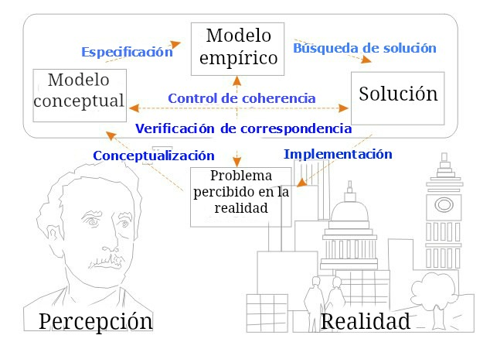
Esquema del proceso de resolución de problemas. Basado en Sol, HG (1984).

